Slide 1
다이쇼 시대의 소비문화 발전
5조

Slide 2

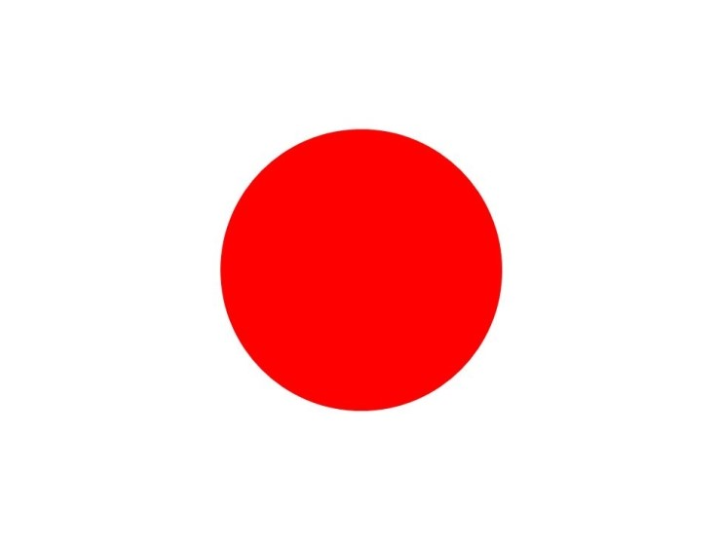
다이쇼시대역사大正時代
다이쇼데모크라시

Slide 3
목차
1
3
5
다이쇼데모크라시
다이쇼시대란
부정적
전망
역사적큰사건
다이쇼시대의역사
천황
출처
2
4
6

Slide 4

ㅇ
다이쇼
시대?

Slide 5
다이쇼시대
たいしょうじだい
1912~1926
일본의 정치·사회·문화의 각 분야에서 민주주의적이고 자유주의적인 사회를 지향하려고 하는 운동과 풍조가 나타남
경제발전, 민본주의,쌀소동, 노동운동을 들 수 있다.

Slide 6
다이쇼데모크라시
데모크라시의 출발점
러일전쟁후 일본이 승리하자 일본시민들은 러시아 와 강화조약을 반대하는 시민운동이 일어남
Notes:
다음으로는 평가절차입니다. 우선 발달사를 보시고 그다음 신경학 및 신경심리학적 사정을 보시겠습니다.

Slide 7
다이쇼데모크라시
1.근대적 중산계층이 광범위하게 성립되어 시민사회가 성립됨
2. 도시지식인층의 확대에 따라 다양한 문화가 증대함, 저널리즘의 발전이 촉진되기도 함
3. 신문의 발행부수가 급증하고 잡지도 각각 넓은 독자층을 확보
4.각종 서적도 출판되는 등 활자문화의 대중화가 촉진
5.지식인을 중심으로 개인주의적 · 자유주의적 · 민주주의적 경향의 사상과 문화 · 정치적 조류가 계속 발전

Slide 8

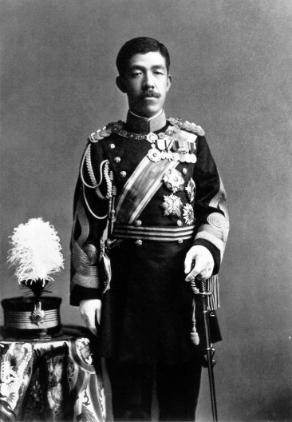
다이쇼천황
1879년 8월 31일 ~ 1926년 12월 25일) 일본의 제123대 천황
황위에 오른 뒤에는 정치권에서 그의 명령에 반발을 하는 등 천황으로서의 권위 실추를 맛보기도 하였다
점차 뇌질환이 심해져 즉위 9년 만에 아들인 히로히토 친왕에게 권력을 넘겨준 뒤, 천황의 자리에서 내려옴
☞ 본명 요시히토(嘉仁)
어릴 적 이름 하루노미야(明宮)

Slide 9
역사
1918년
쌀 파동
1914년
제1차세계대전
동경역
1919년
3.1
독립운동
1925년
보통선거법 공표
1923년
간동대지진

Slide 10
역사적 큰 사건
1
쌀소동
2
관동대지진

Slide 11
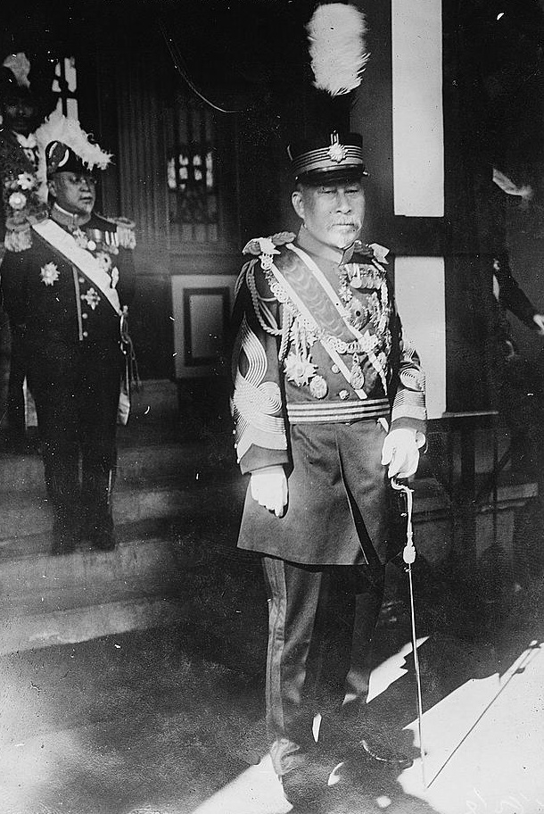
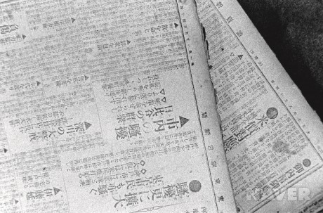
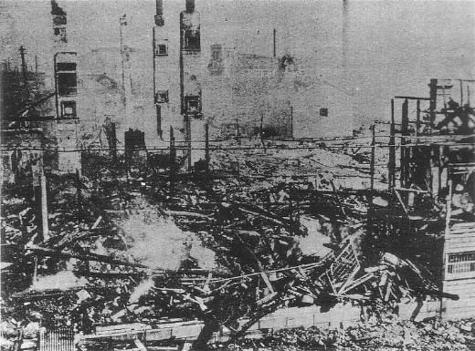
쌀소동
☞ 쌀소동 기사
☞ 쌀소동 당시 내각총리대신
데라우치 마사타케
☞ 1918년
쌀 소동으로 인하여 불타버린 스즈키 재벌 본사

Slide 12
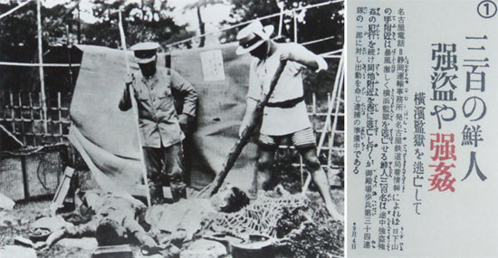
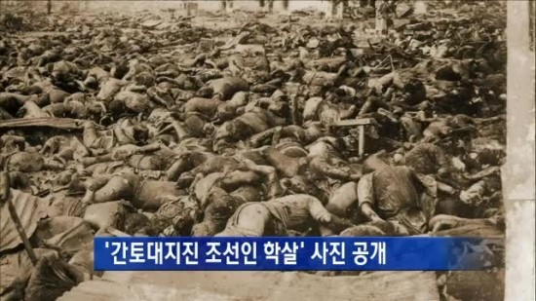
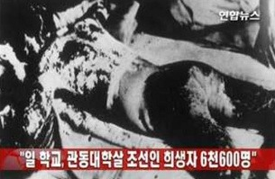
관동대지진

Slide 13
관동대지진
https://www.youtube.com/watch?v=KTTkiWDBEs8
☞관동대지진에관한영상(다큐)

Slide 14
출저
성공
비밀
부정적
전망
다이쇼 데모크라시(데모크라시가 제국 일본을 동요시켰다) 나리타 류이치 저 어문학사
위키백과
네이버사전-사진통계와 함께 읽는 일본 일본인 일본문화
일본대중문화의 기원 미나미 히로시 저 제이엔씨

Slide 15
다이쇼 시대의 정치
일본어일본학과 원자현

Slide 16
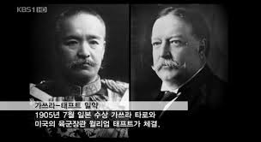
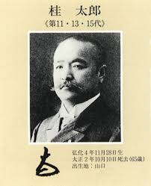
가쓰라 내각
가쓰라 다로
가쓰라 태프트 밀약

Slide 17
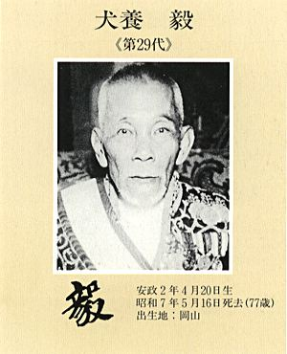
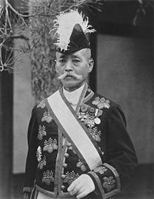
제 1차 호헌 운동
이누카이 츠요시와 오자키 유키오

Slide 18
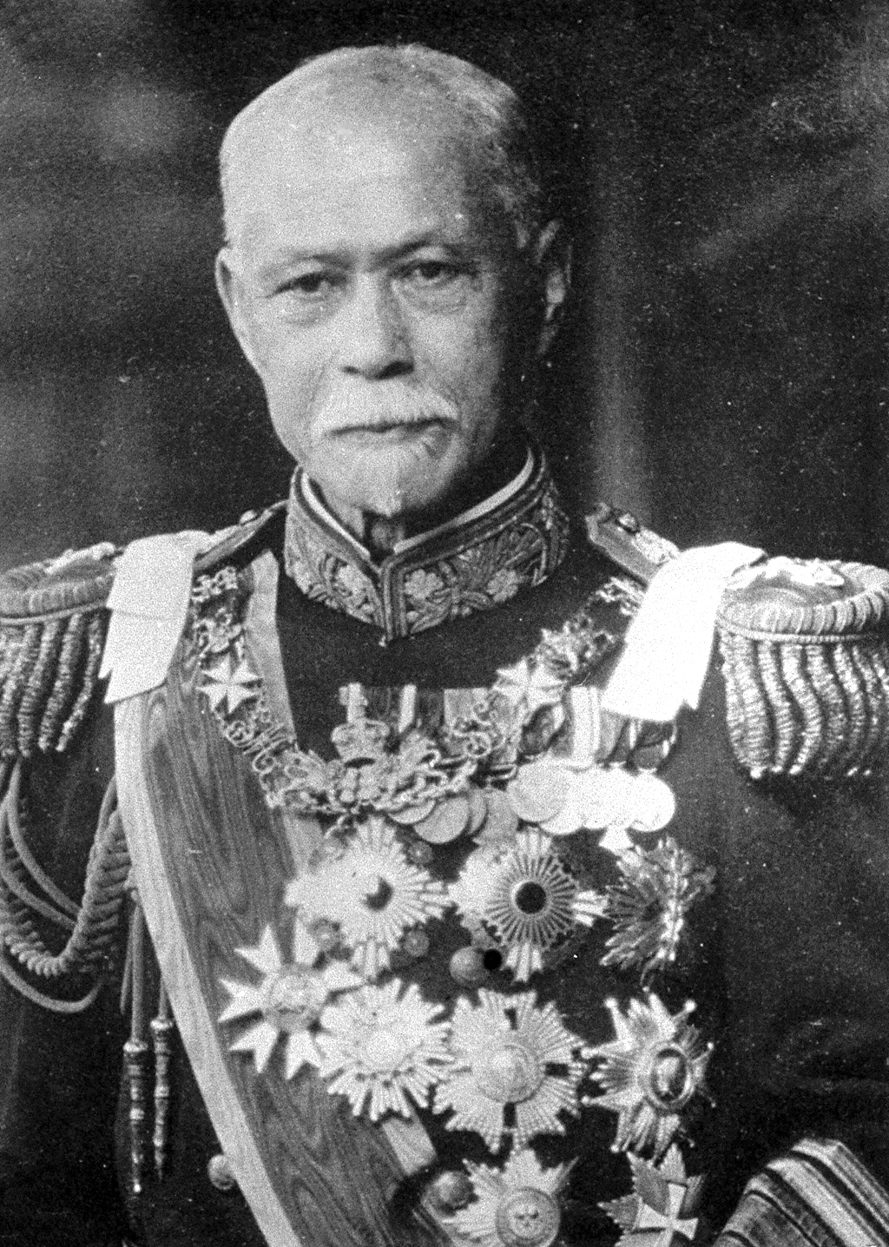
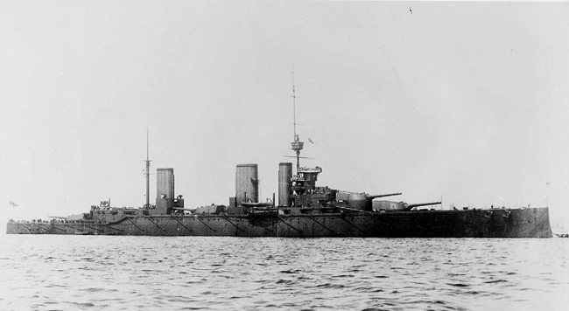
야마모토 내각
야마모토 곤노효에
지멘스 사건

Slide 19

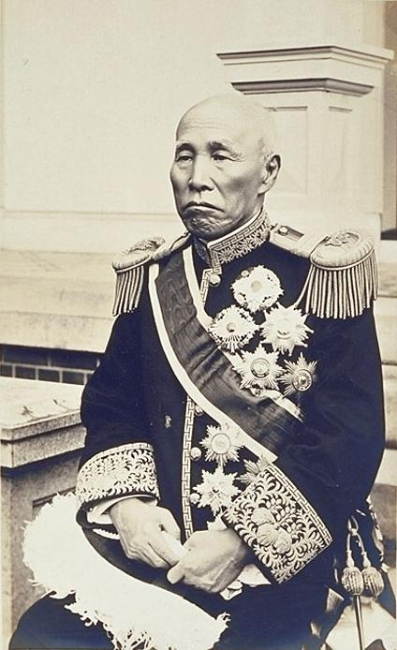
오쿠마 내각
오쿠마 시게노부
제 1차 세계대전

Slide 20
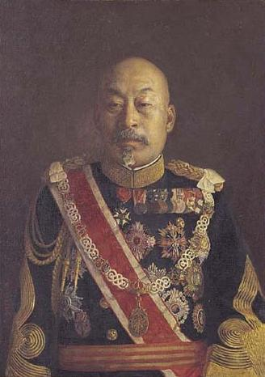
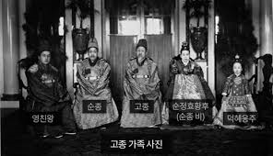
데라우치 내각
데라우치 마사다케
덕혜옹주
쌀 폭동 사건

Slide 21
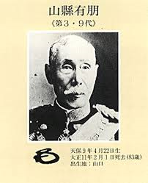
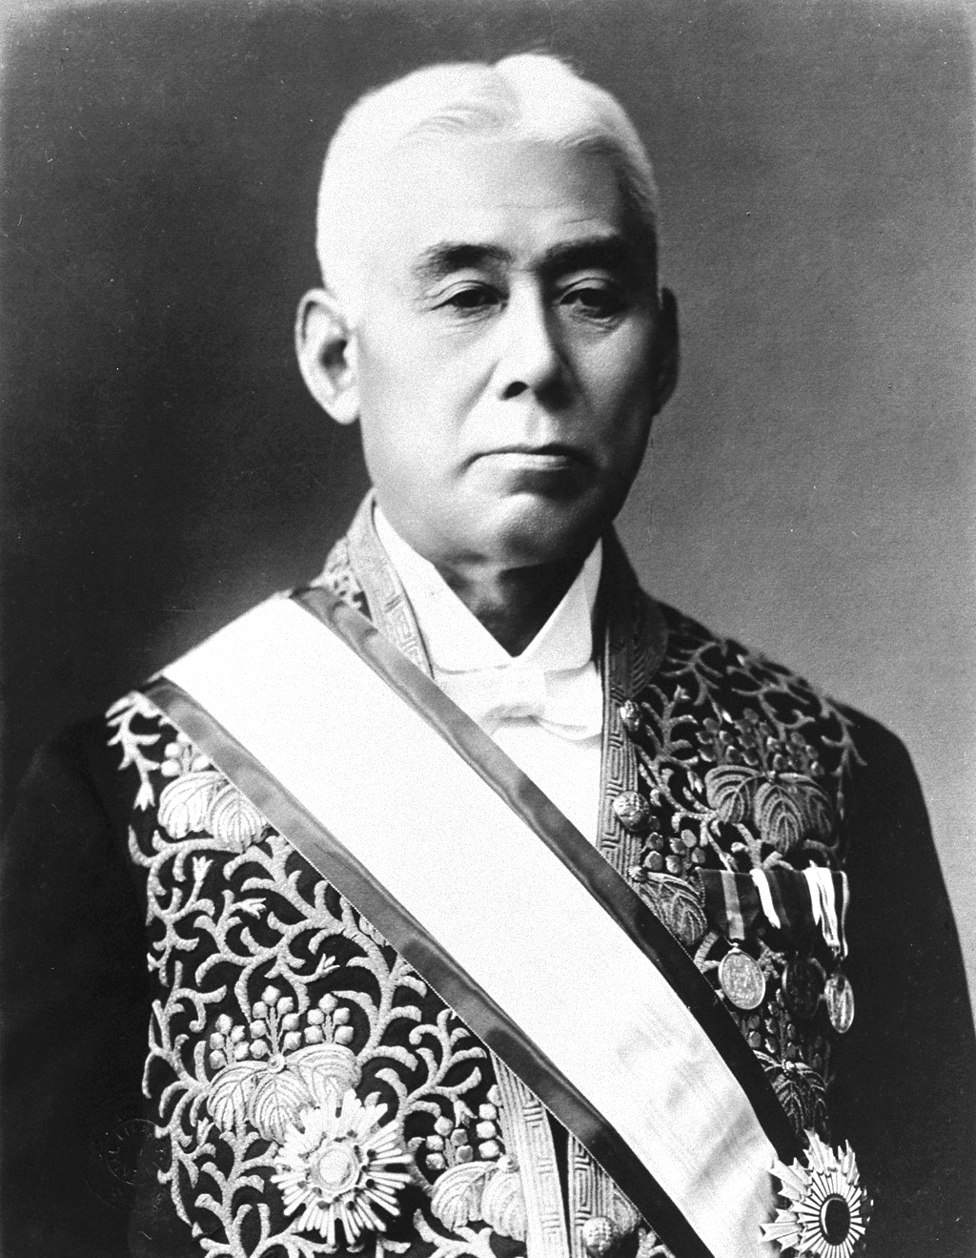
하라 내각
하라 다카시
야마가타 아리토모

Slide 22
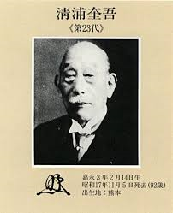
제 2차 호헌 운동
기요우라 게이고
호헌 3파
정당 내각 수립

Slide 23
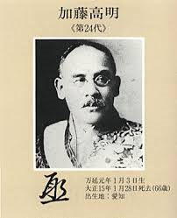
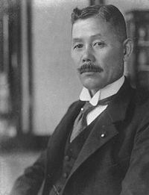
가토 내각 이후
가토 다카아키와 와카스키 레이지로

Slide 24
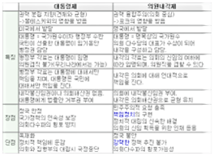
대통령제와 내각제

Slide 25
다이쇼 시대의 경제
21602648
김 영 욱

Slide 26
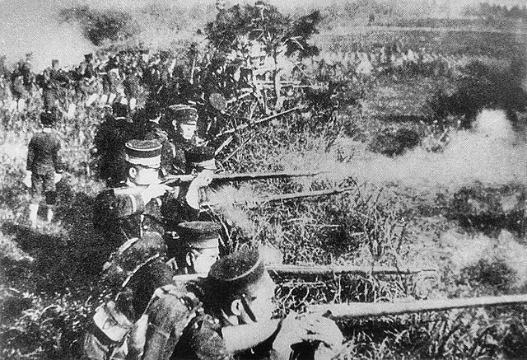
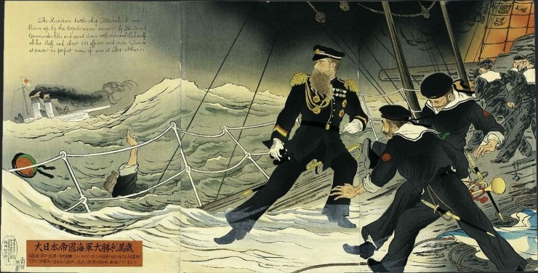
다이쇼 시대 이전 상황
청일전쟁 (1894)
일본의 승리
중국으로 부터 대만을 받음
러일전쟁(1904)
일본의 승리
한국과 사할린 남부를 얻음

Slide 27
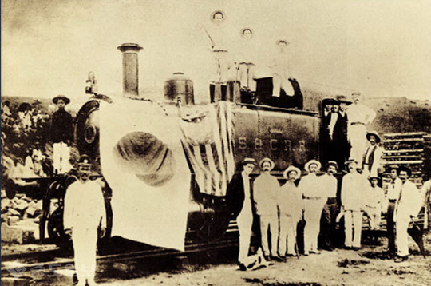
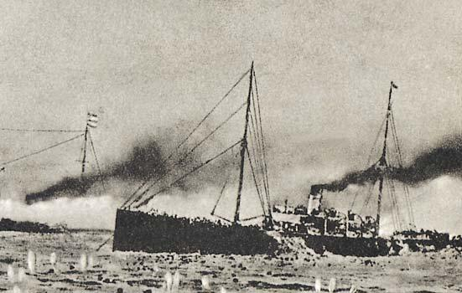
지배하는 영토가 넓어지자 철도, 해운, 조선업이 발달하게 되었다. 하지만 해외 사업으로 부채와 외채는 늘어만 갔다.

Slide 28



일본 3대 재벌 기업
미쓰비시 스미토모 미쓰이
다이쇼 시대(1912~1926)초반인1914년 까지 일본은 경제는 대기업이 독점 하였다.

Slide 29
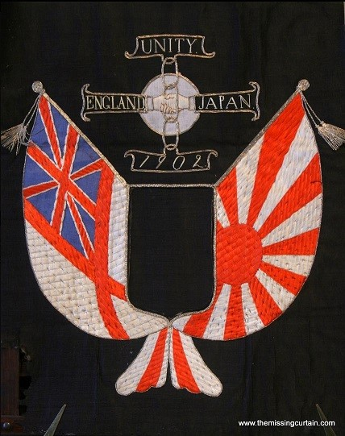
제 1차 세계대전과 일본
1차 세계대전이 일어나자 영일동맹을 이유로 참전하였는데 이것은 일본의 이익을 위한 참전 이였다.

Slide 30
일본은 군수물자지원을 하는 쪽으로 참전
유럽 상품에 대신해서 면직물 등의 일본상품이 아시아 시장에 진출하여 무역은 압도적인 수출초과
세계적으로는 선박의 부족사태가 일어나면서 일본의 해운업,조선업은 공전의 호황

Slide 32
일본경재의 하락
쌀소동(1918)
쌀값이 엄청나게 폭등하여 일어난 폭동
불에탄 스즈키 상점

Slide 33
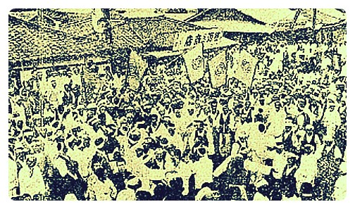
노동운동
전쟁이후 민주주의적 사회운동이 일어나 대학생과 농민들이 노동운동을 전개하였다.

Slide 34
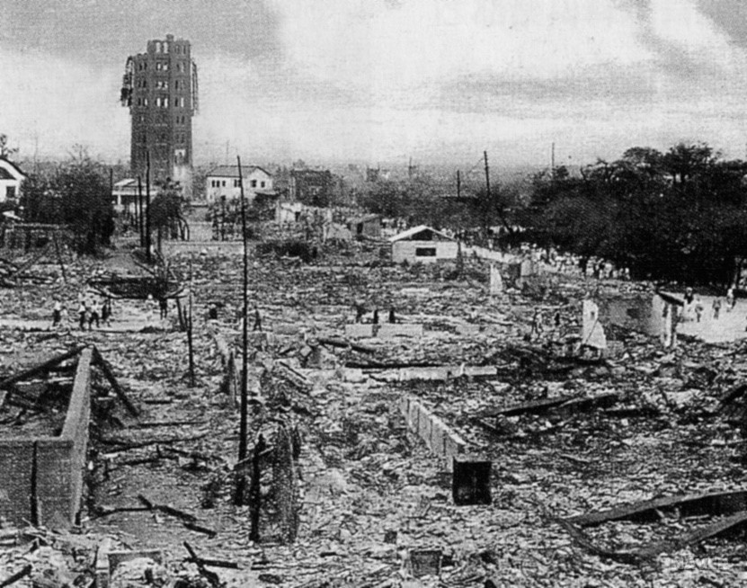
관동대지진(1923)
결과적으로 관동지역의 대지진으로 인하여
일본의 경제는 한풀 꺾이게 되었다.

